Slide 1
MEMBUAT
REGISTER, LOGIN DAN LOGOUT

Slide 2
Register , login dan logout merupakan bagian dari sebuah website yang membutuhkan izin tertentu untuk mengaksesnya.
Registrasi bisanya ada pada sebuah sistem yang membutuhkan login untuk masuk kedalamnya
Registrasi digunakan sebagai pendaftaran user baru untuk memperoleh izin masuk kedalam sistem tersebut
Login diguanakan sebagai Autorisasi/hak akses user kedalam sebuah sistem/aplikasi

Slide 3
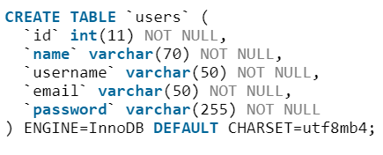
Membuat table user
Create table Users

Slide 4
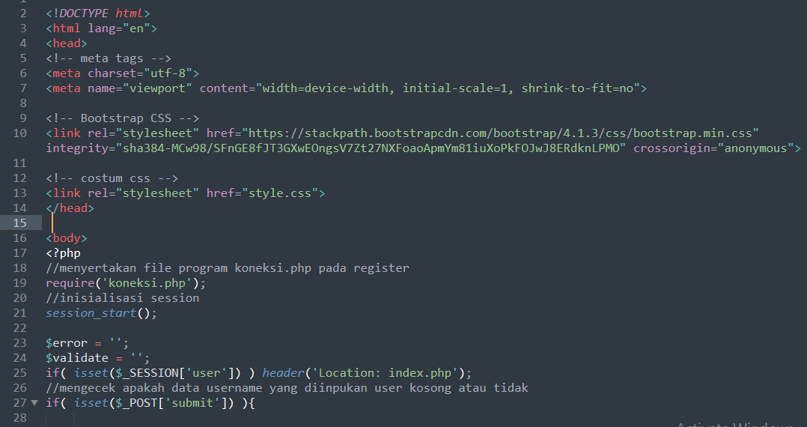
Membuat Halaman Register
Register.php

Slide 5
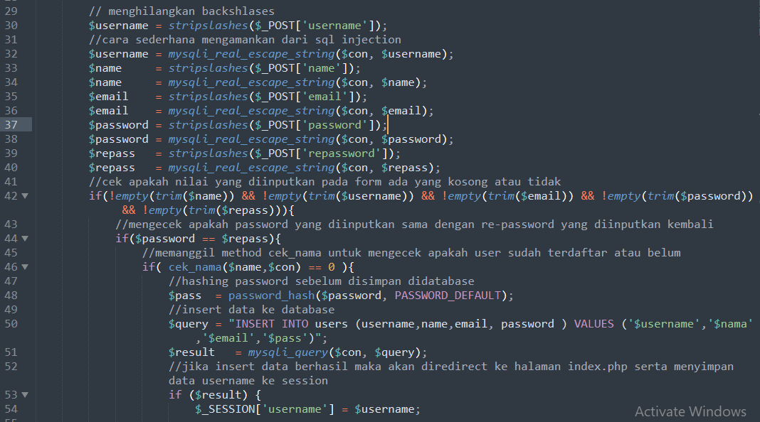
Con’t

Slide 6
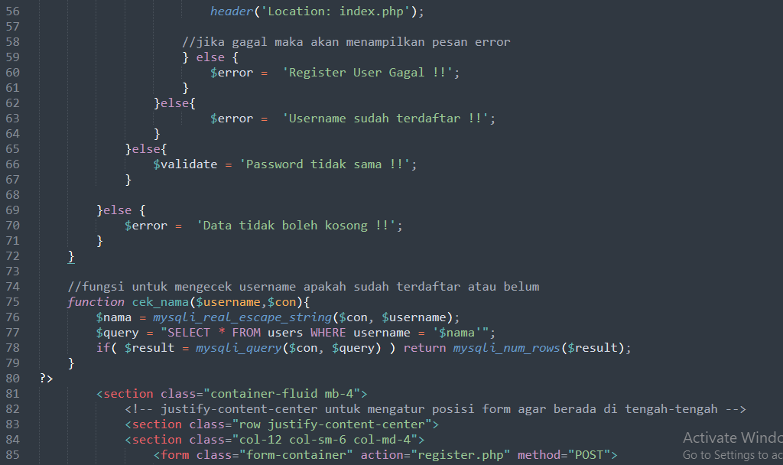
Con’t

Slide 7
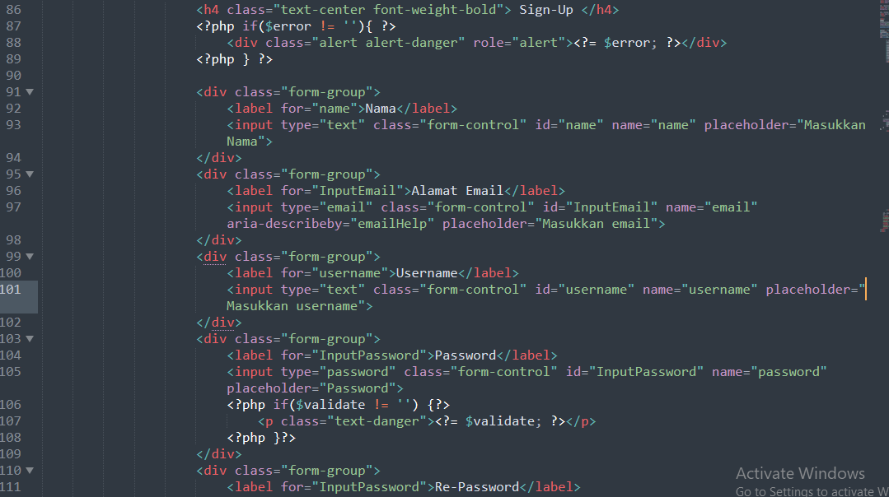
Con’t

Slide 8
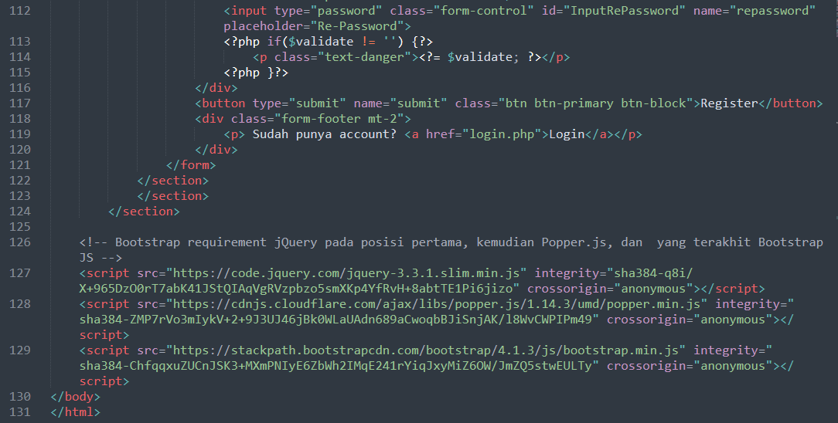
Con’t

Slide 9
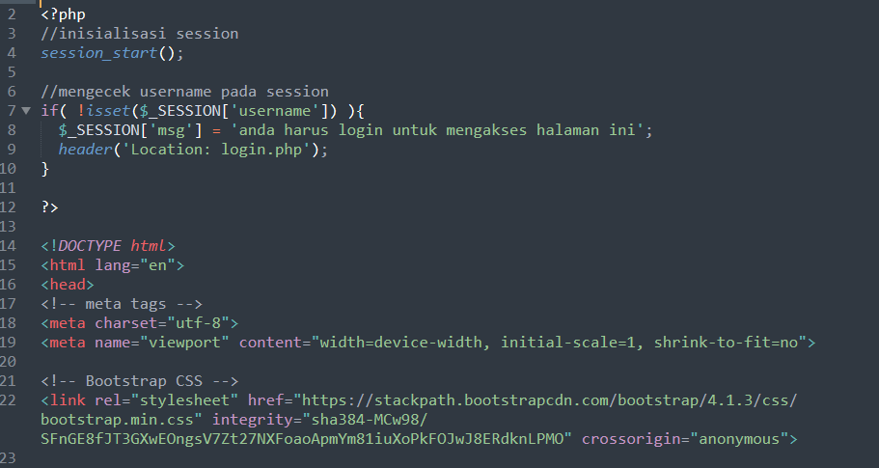
Membuat Halaman Index
index.php

Slide 10
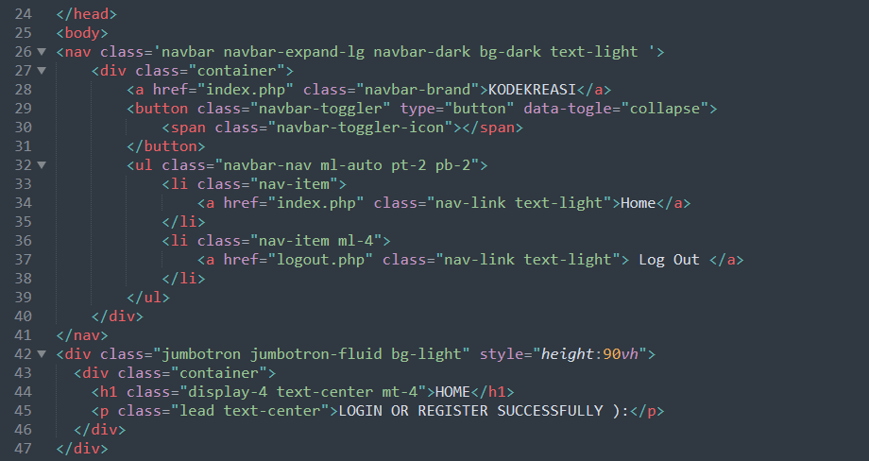
Con’t

Slide 11
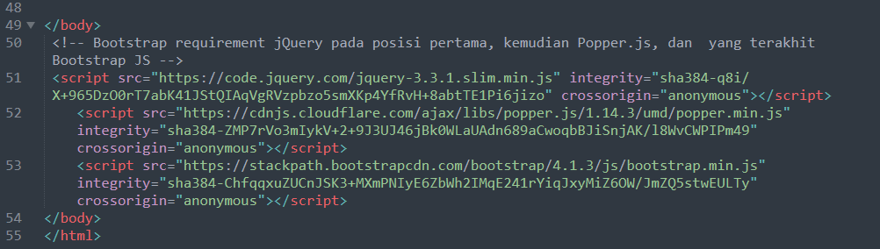
Con’t

Slide 12
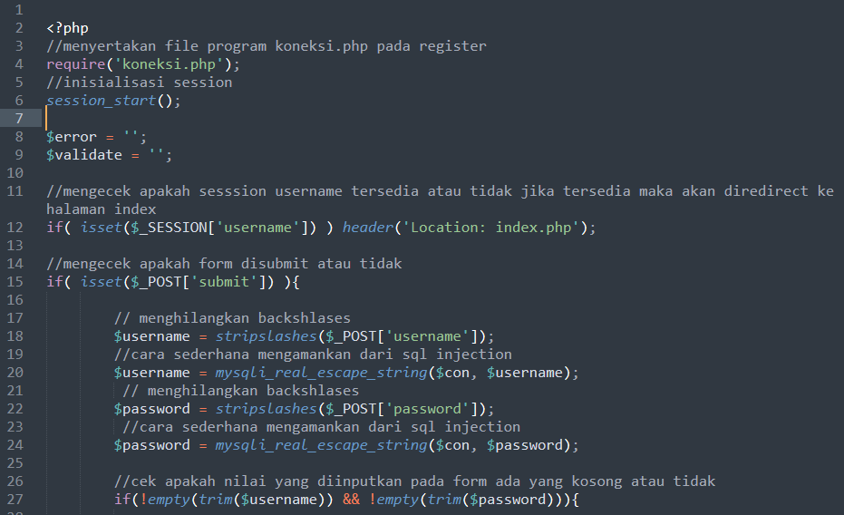
Membuat Login
login.php

Slide 13
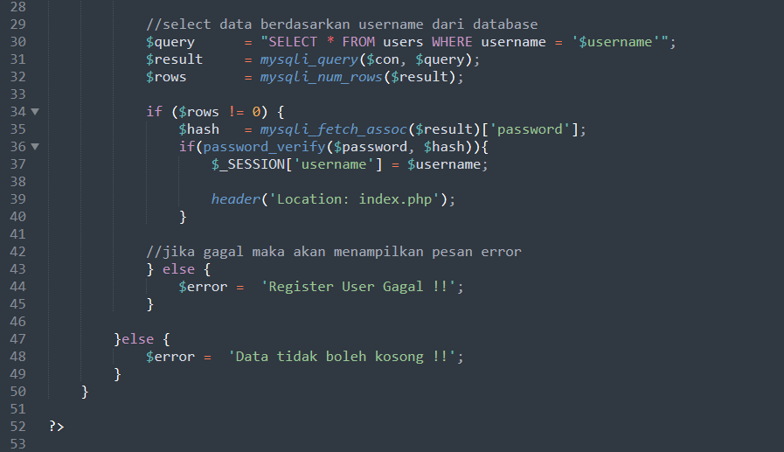
Con’t

Slide 14
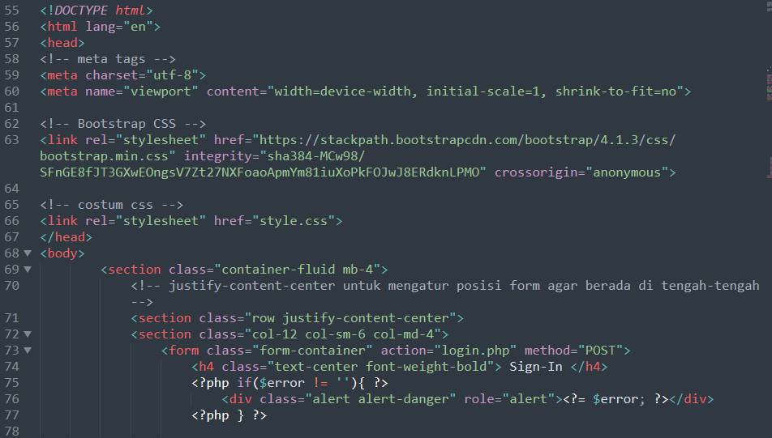
Con’t

Slide 15
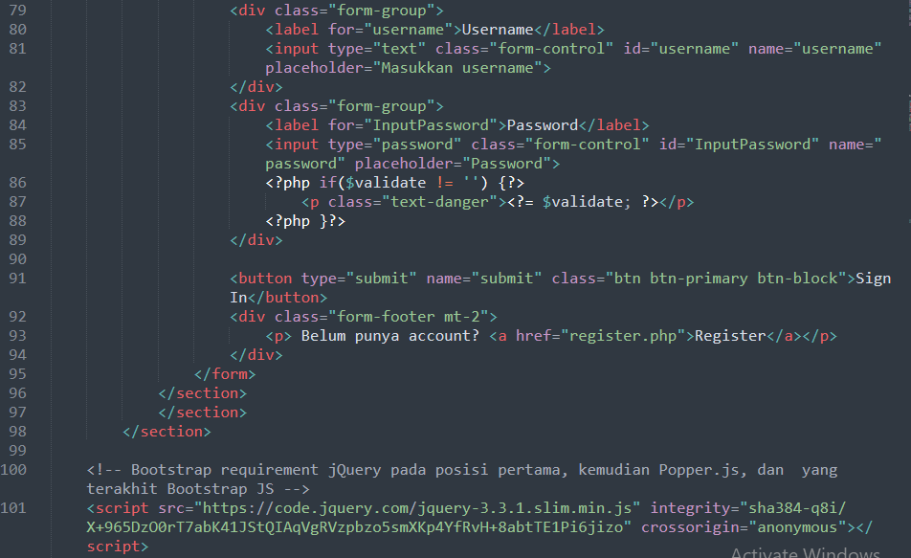
Con’t

Slide 16
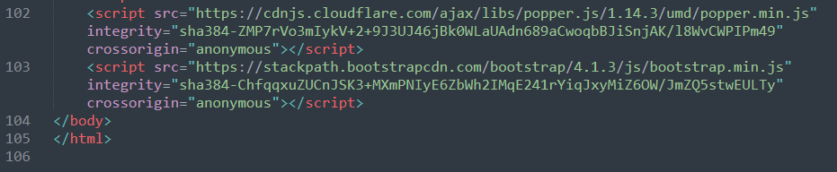
Con’t

Slide 17
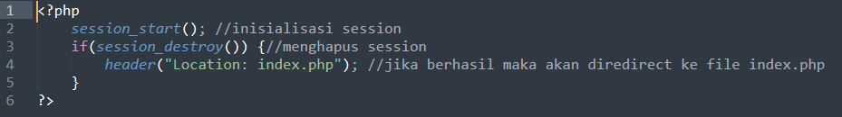
Membuat Halaman Logout
Logout.php

Slide 18
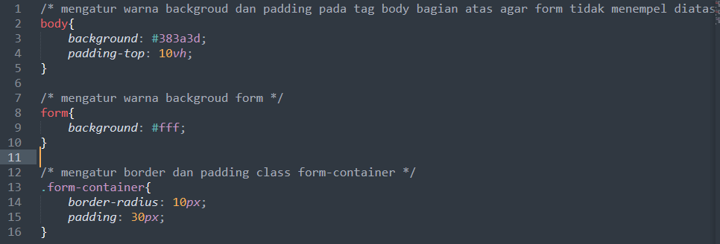
Style CSS
Style.css

Slide 19
Tugas
Buatlah fungsi registrasi, login dan logut pada projek web masing-masing.

Slide 20
TERIMA KASIH
Next Week..

